Slide 1
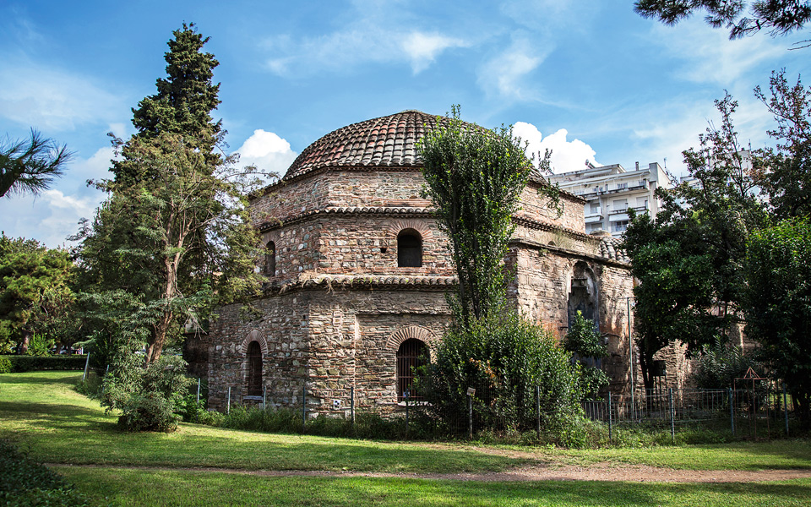
Soluň v 15. – 18. stol.
Zpracováno podle knihy:
Mazower, Mark: Salonica, City of Ghosts. Christians, Muslims and Jews 1430-1950. London: Harper Perennial, 2005.

Slide 2
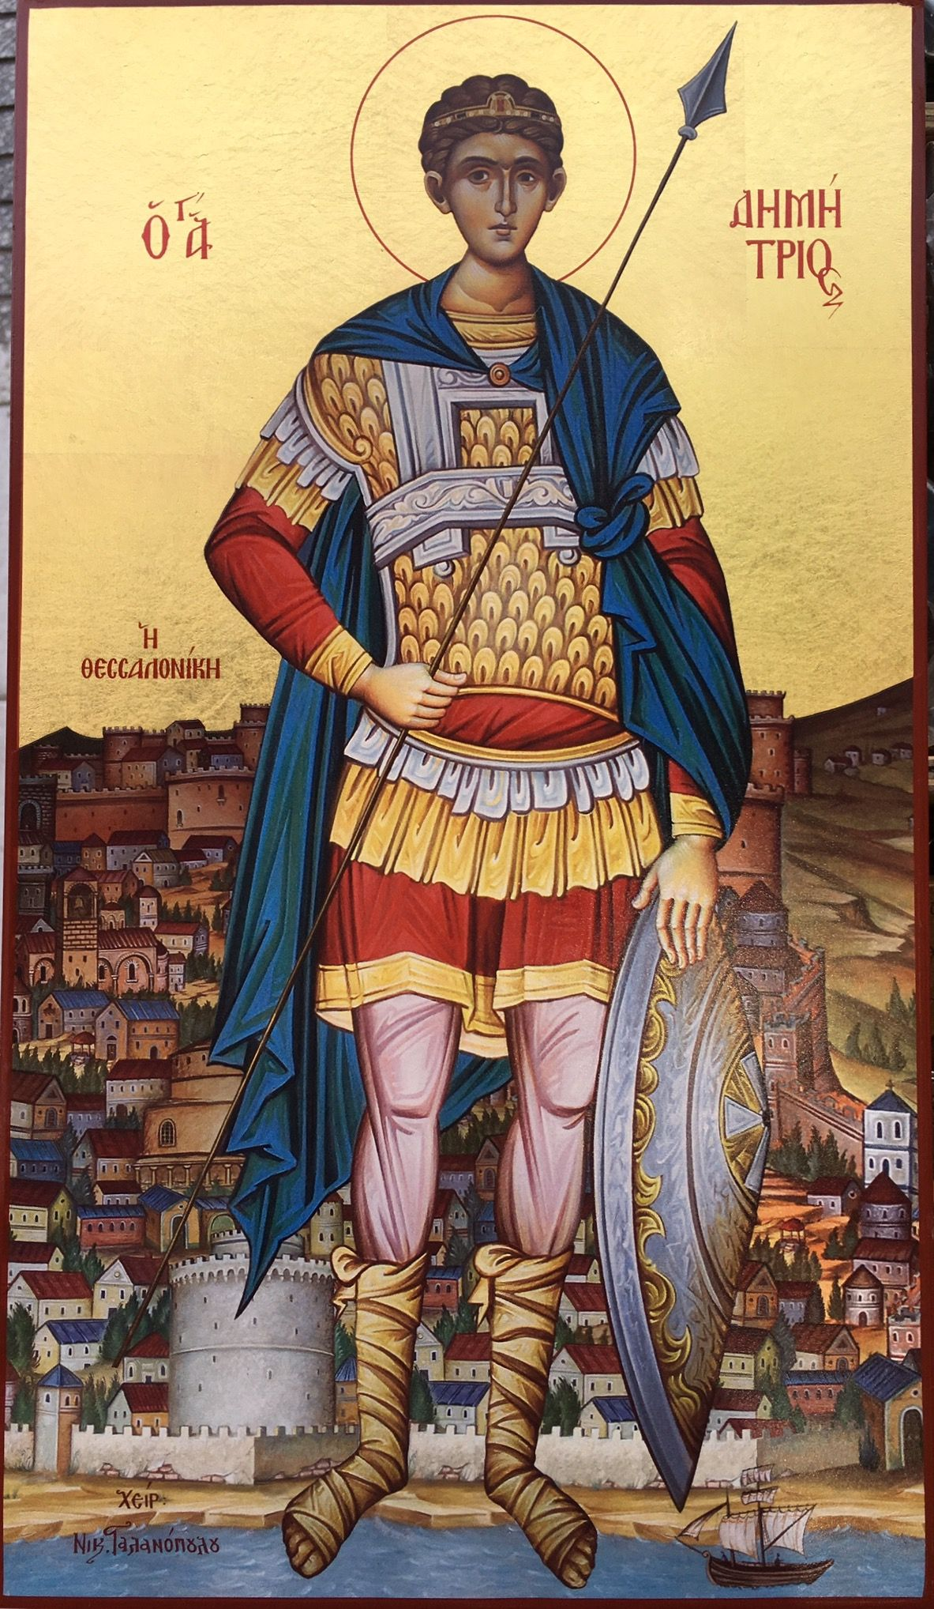
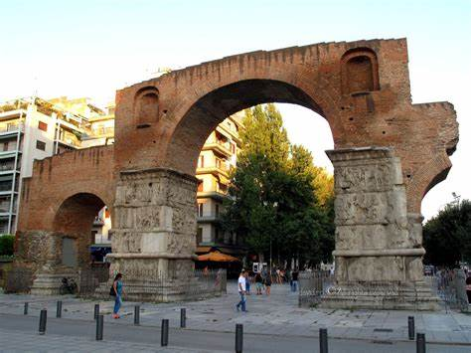
Ohlédnutí
Založení Thessaloniki
Součást Římské říše, císař Galerios
Svatý Dimitrios
Byzantská Soluň

Slide 3
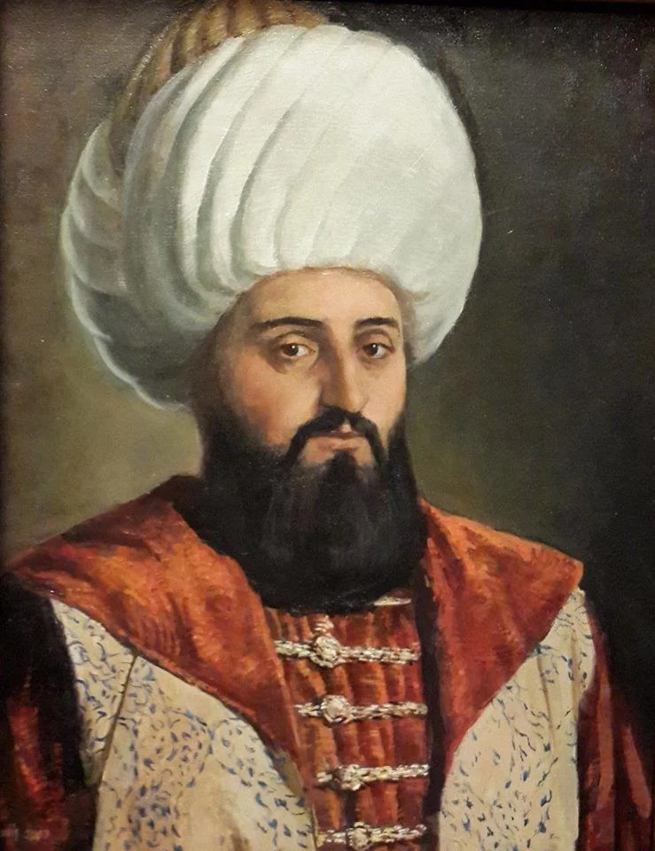
Dobytí Soluně Osmany
14. stol. – mírové obsazení Soluně
Zač. 15. stol. – dobytí zpět za vlády císaře Manuela
1430 – druhé a definitivní dobytí Soluně za vlády Murada II.
Dopady na město a obyvatelstvo
Znovu-oživení města – hradby, postupná islamizace, rozvoj řemesel
Vakf

Slide 4
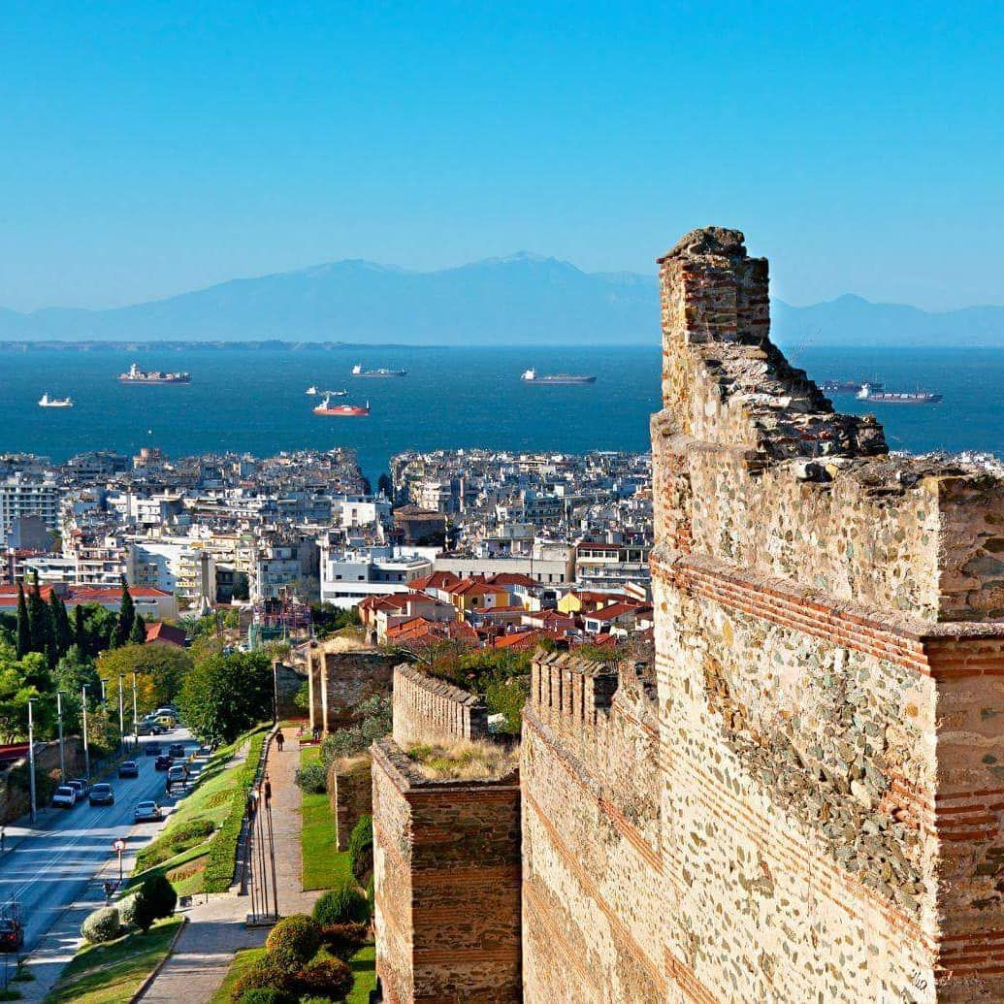
Správa Soluně
Guvernér
Výběrčí daní, kontroloři (muhtesib)
Kadi (soudce), zákony
Struktura města, bydlení

Slide 5
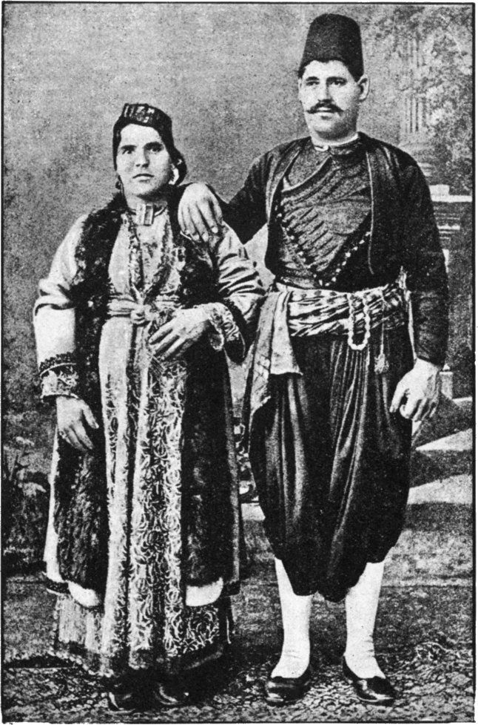
Příchod Sefardských Židů
Důvody příchodu
Soužití s Řeky a Osmany – bydlení, administrativa, vzájemné vztahy
Jazyk
Obchodníci

Slide 6
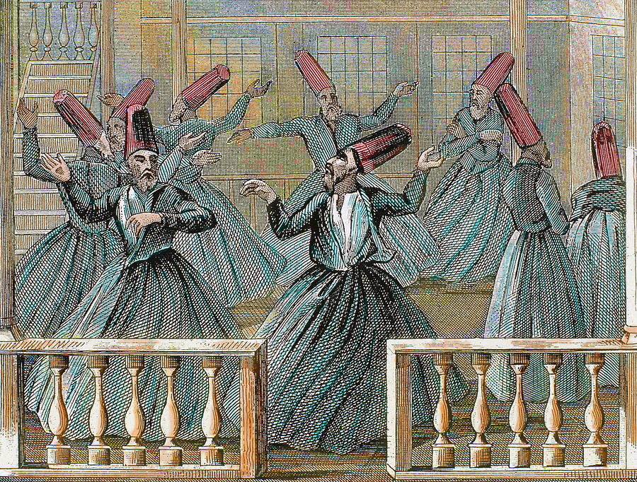
Soužití tří náboženství
Vztahy mezi komunitami
Oblečení
Konvertování
Falešní mesiáši
Ma‘min
Dervišové

Slide 7
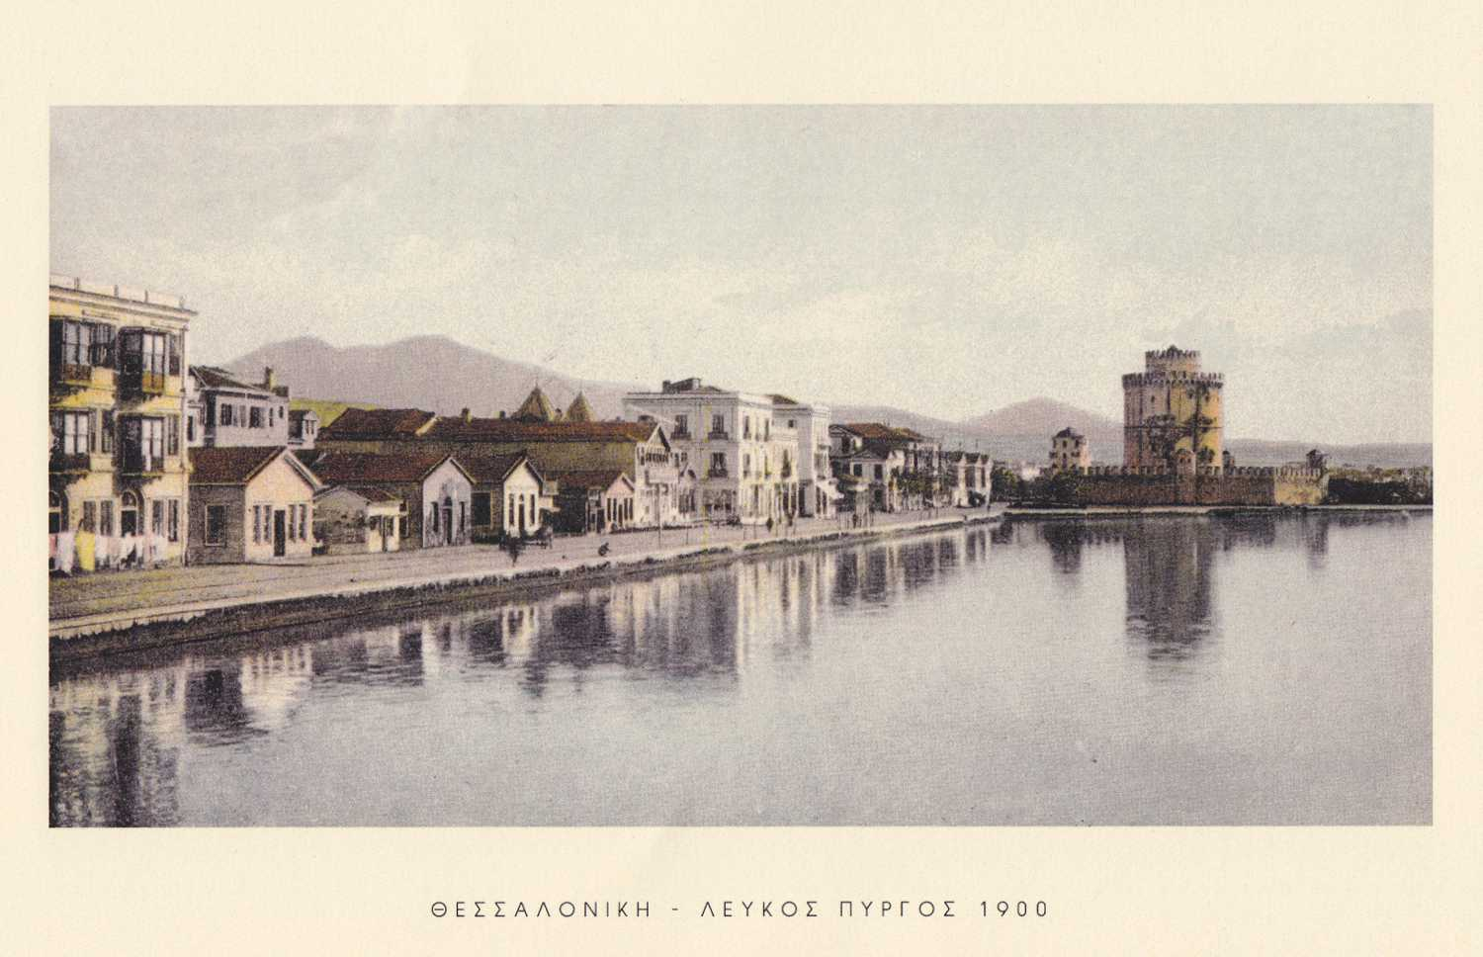
Rozvoj obchodních vztahů
Nové kontakty soluňských obchodníků
Beratli
Řečtí obchodníci

Slide 8
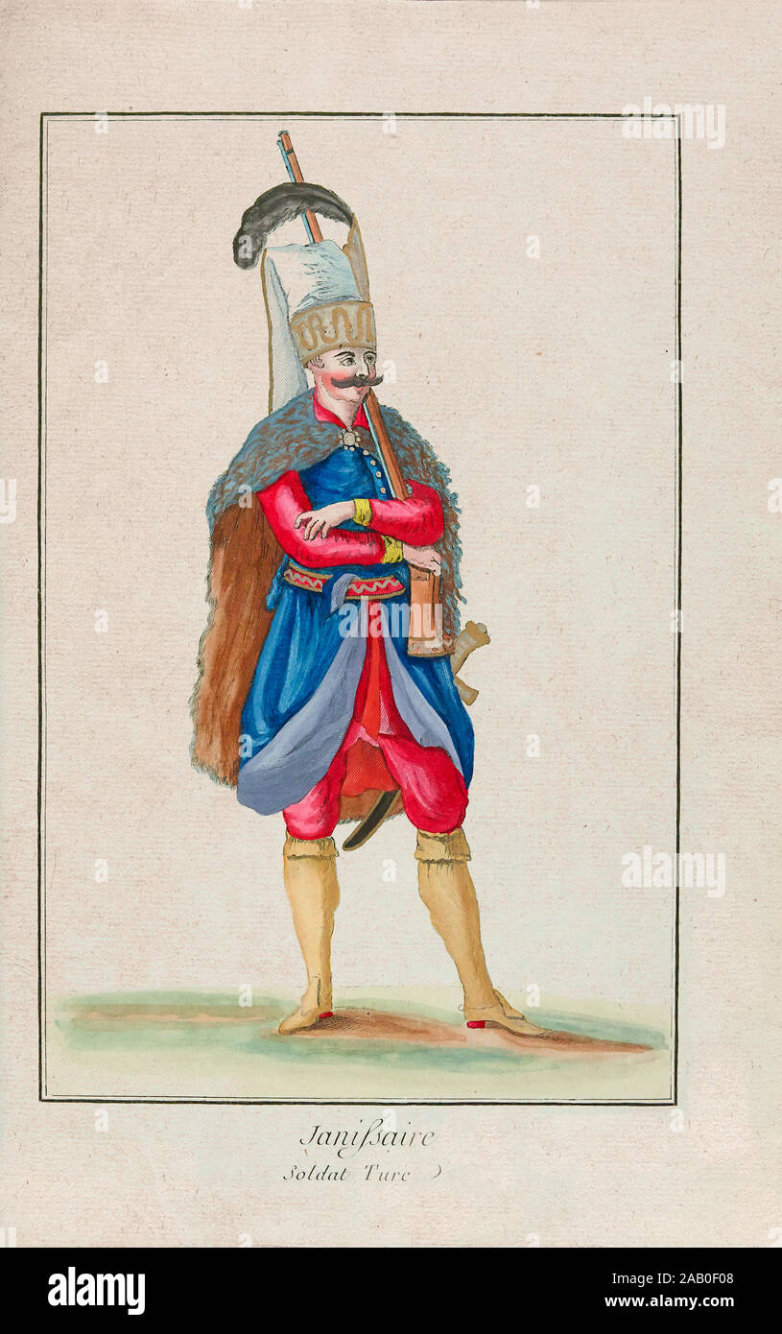
Obrana města, nepokoje
Hradby, věže
Vztah k cizincům
Vliv válek jinde, rukování
Chaos ve městě, lidé z venkova, Albánci
Janičáři

Slide 9
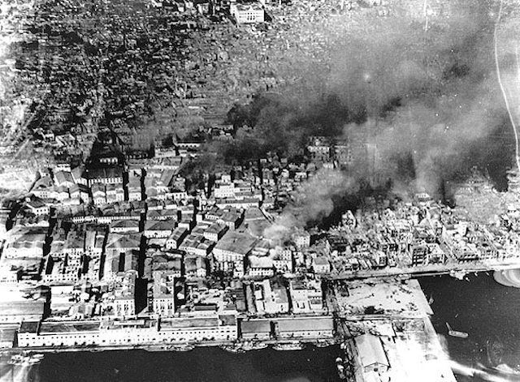
Vnitřní problémy
Vězni a otroci
Požáry
Pandemie moru
Hladomory
Vzhlížení k Rusku a masakr pravoslavných křesťanů r. 1821 v Soluni
Konec janičářů

Slide 10
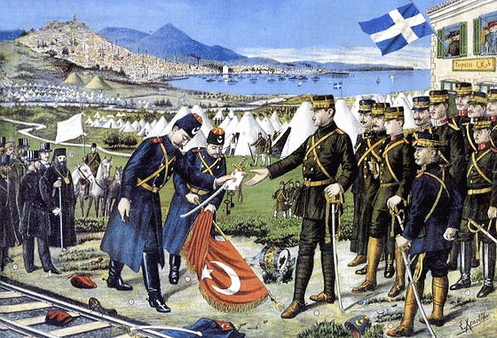
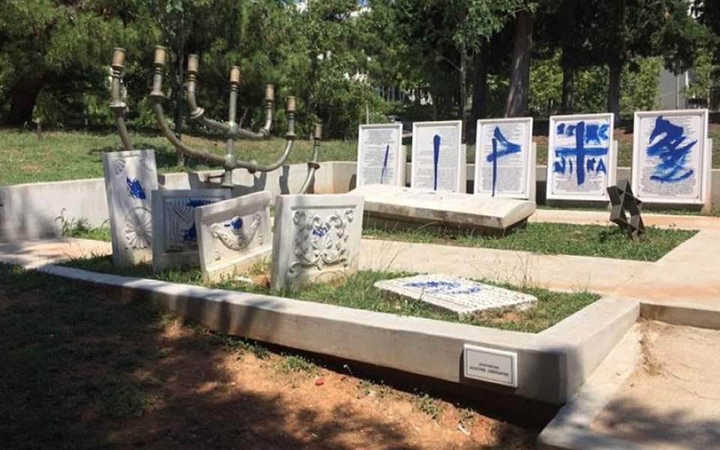
Co bylo dál…
Osmané v Soluni do r. 1912
Balkánské války, vstup Řeků
Odchod Muslimů + výměna obyvatel r. 1923
Odchod Židů – požáry + 2WW

Slide 11
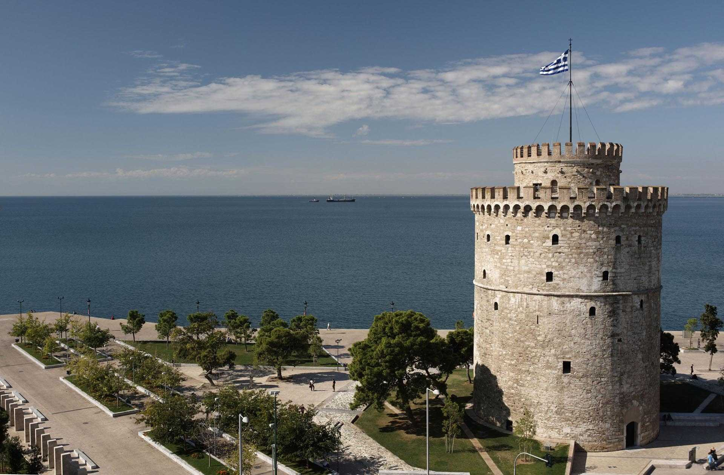
Děkuji za pozornost

